Slide 1



RÍO
SOFTWARE
Academia para desarrolladores
Presentado por:
Yeisson Andres L agarejo Marmolejo Juan carlos Arriaga Garcia
Anny Johana Moreno Leudo Carolina Quejada Lobo Grupo innovadores ADL
Clon de la página principal de netflix

Slide 2
PROYECTO FINAL RÍO SOFTWARE 2023
CONTENIDO
¿Qué clon seleccionaste y por qué?
¿Qué estrategias utilizaste para desarrollar el proyecto final?
Principales retos enfrentados en el desarrollo del proyecto final.
Explicación (demostración en vivo del comportamiento del clon (sitio web).

Slide 3
CLON DE LA PÁGINA PRINCIPAL DE NETFLIX

Slide 4
PROYECTO FINAL RÍO SOFTWARE 2023
1. ¿Qué clon seleccionaste y por qué?
Decidimos asumir el desafío de crear un clon de Netflix, esta elección tiene como objetivo poner a prueba y fortalecer los conocimientos y habilidades adquiridas a lo largo de nuestro proceso de formación. Este desafío no sólo pondrá a prueba nuestras habilidades sino que también mostrará nuestra creatividad e innovación ya que será una experiencia enriquecedora y exitosa para nuestro futuro.

Slide 5
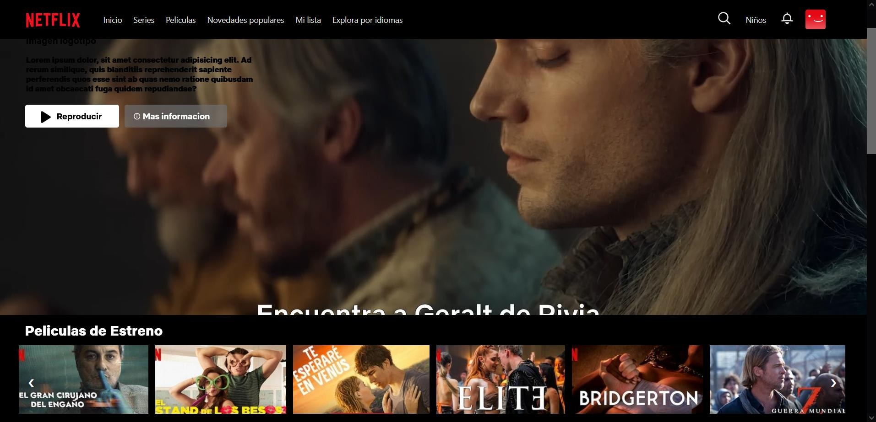

Slide 6
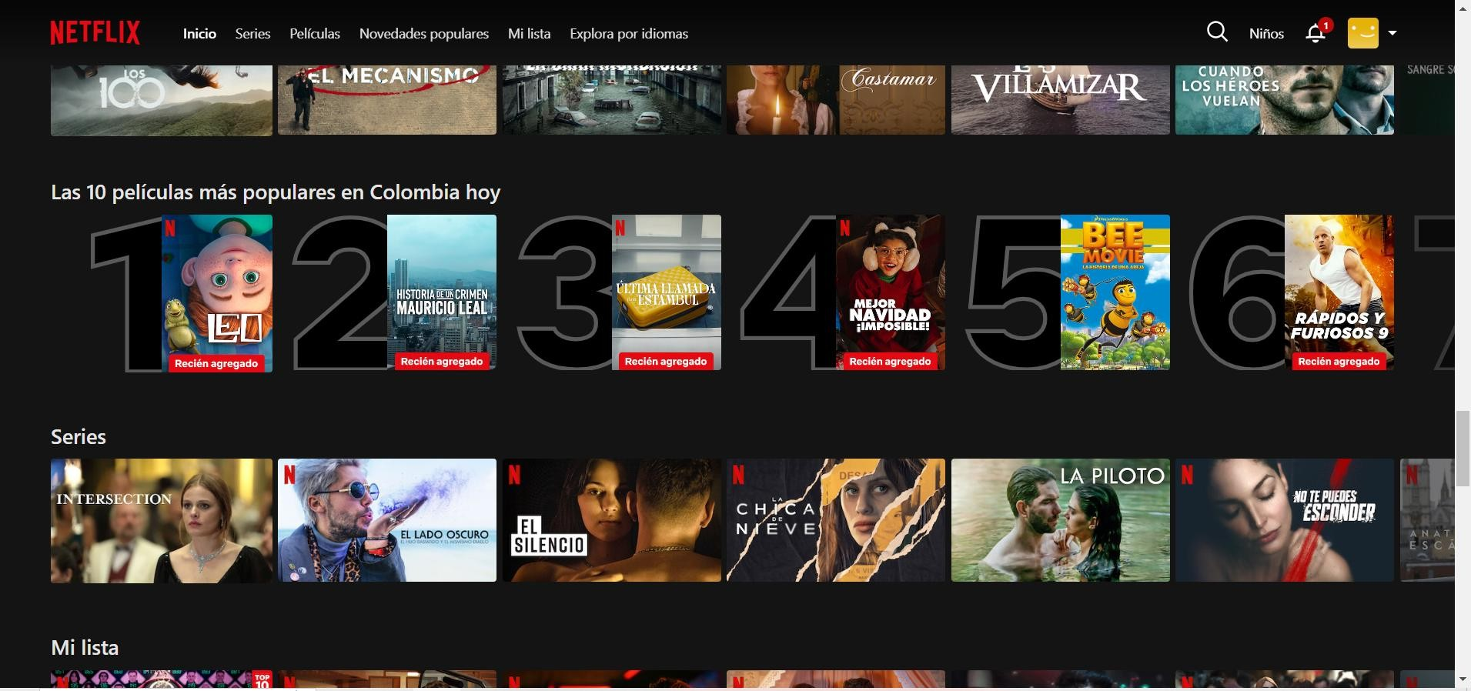

Slide 7
PROYECTO FINAL RÍO SOFTWARE 2023
¿Qué estrategias utilizaste para desarrollar el proyecto final?
Implementamos diversas estrategias fundamentales que desempeñaron un papel crucial en el desarrollo de este proyecto:
Analizamos cuidadosamente los componentes de la página para obtener una comprensión detallada y crear un esquema claro. Este paso fue esencial, ya que proporcionó una visión clara de la estructura y organización de la página.

Slide 8
Llevamos a cabo la busqueda de los recursos necesarios para la clonacion de la pagina, como :Las Apis (nos permitieron consumir recursos (películas´- videos )), busqueda de iconos para la barra de navegación y del pie de página, implementamos etiquetas, clases etc.
Trabajar con la plataforma GitHub, facilitando a cada miembro del equipo realizar modificaciones en el documento.
Optamos por crear carpetas para cada recurso utilizado como: imagenes,iconos, videos. Así mismo, a los archivos de css y js para una mejor organización de los recursos.

Slide 9
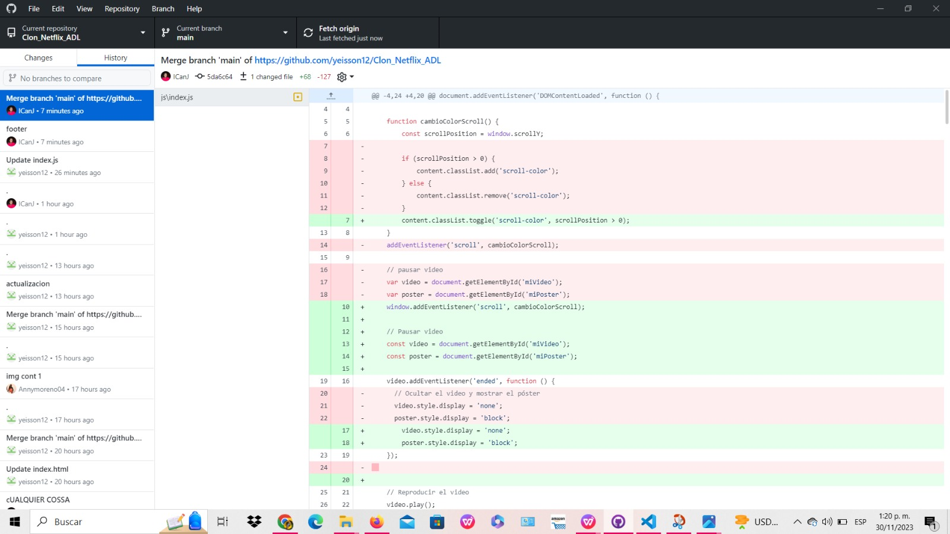
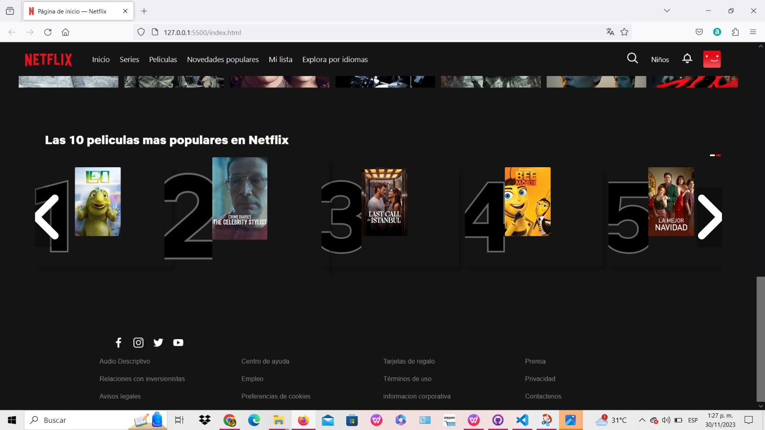
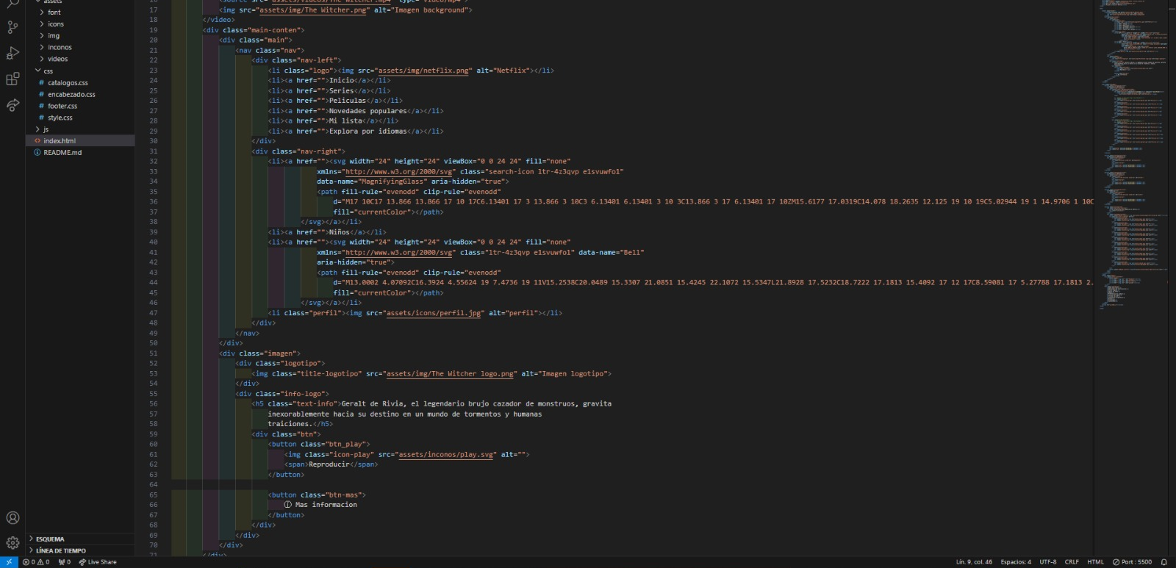

Slide 10
PROYECTO FINAL RÍO SOFTWARE 2023
Principales retos enfrentados en el desarrollo del proyecto final.
Conseguir diferentes tipos de Apis
Aplicar los slider a el carrusel
Agregar los iconos
Implementar el responsive

Slide 11
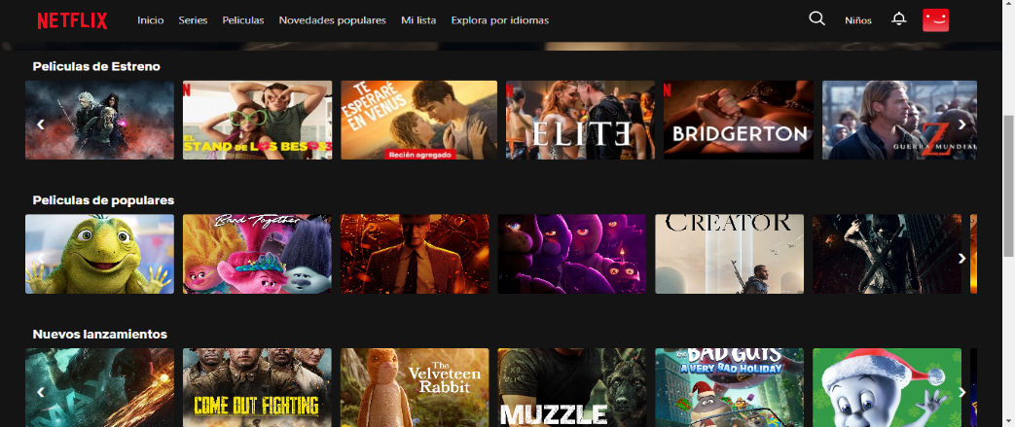
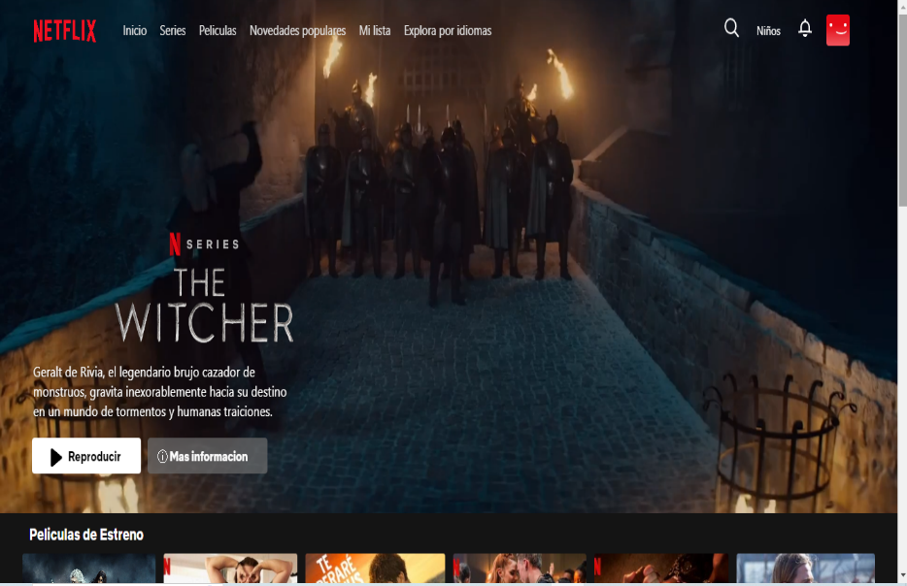
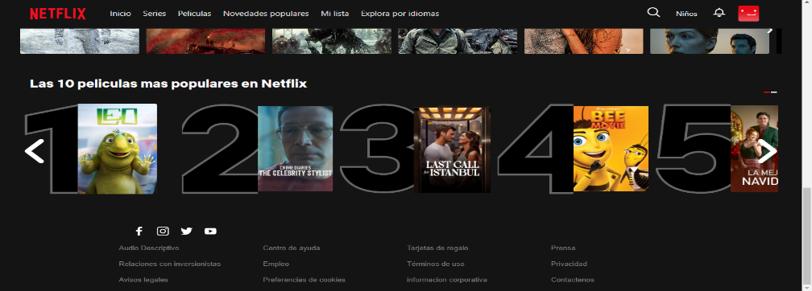
Este es el resultado de la estructura de la pagina, la cual se compone de un header, body, footer. Donde se puede evidenciar todo el contenido que tenemos disponible.

Slide 12

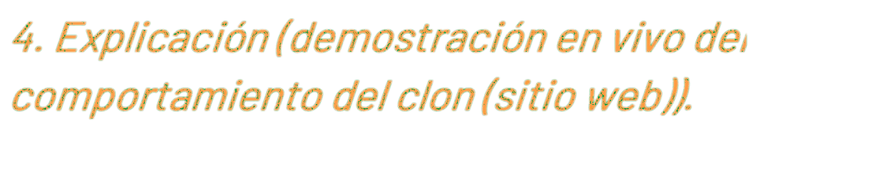

Slide 13
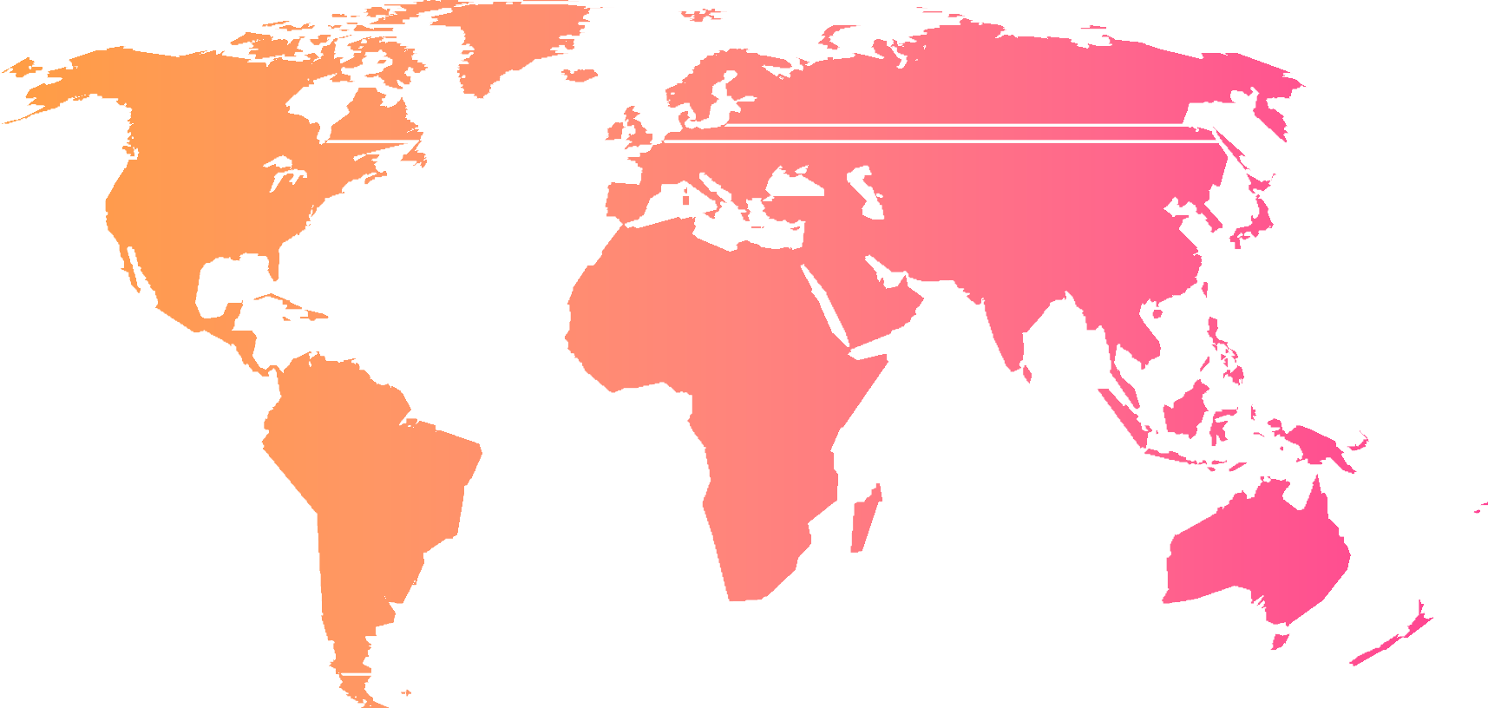





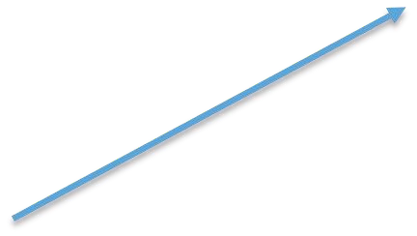




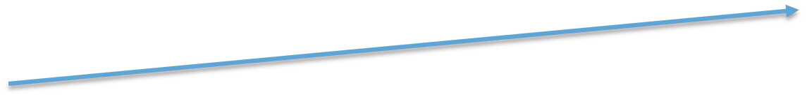
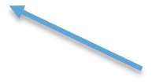

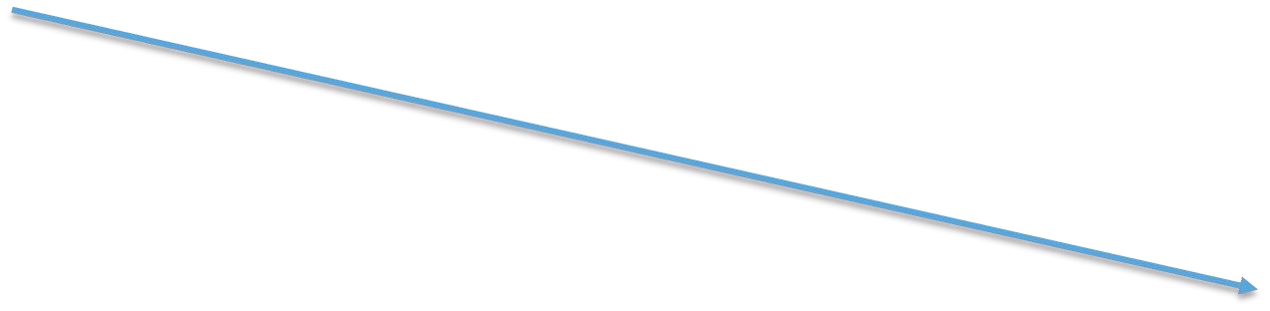



GLOBAL
our office
Estamos formando talento TI para el mundo.

Slide 14
-https://github.com/yeisson12/Clon_Netflix_ADL

